Slide 1

matplotlip
Hajung Choi

Slide 2
이장에서 배울 것들
수치정보를 시각적인 정보로 표현해 보아요.
맷플롯립 패키지의 다양한 기능을 알아볼 것이에요.
데이터를 시각화하는 다양한 방법을 살펴 보아요.
하나의 차트에 여러 시각화 방법을 함께 사용할 수 있도록 연습해 보아요.
데이터 범위와 중앙값을 효율적으로 가시화하고 이상치도 파악해 보아요.
가시화를 통해 데이터들을 상호 비교할 수도 있게 되어요.
데이터 분석의 결과를 효율적으로 전달하는 연습을 해 보아요.

Slide 3
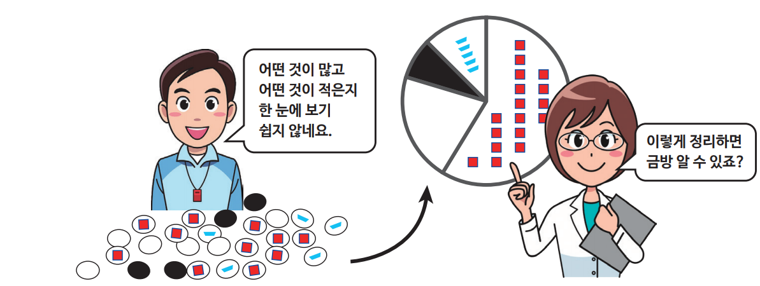
10.1 Matplotlib
데이터 시각화^{data visualization}는 점이나 선, 막대 그래프등의 시각적 이미지를 사용하여 데이터를 화면에 표시하는 기술
효과적인 시각화는 사용자가 데이터를 분석하고 추론하는 데 도움이 된다. 사람들은 시각적으로 보이는 데이터를 직관적으로 이해할 수 있기 때문이다.
데이터의 분포를
설명하는 파이차트
가공되지 않은
데이터

Slide 4
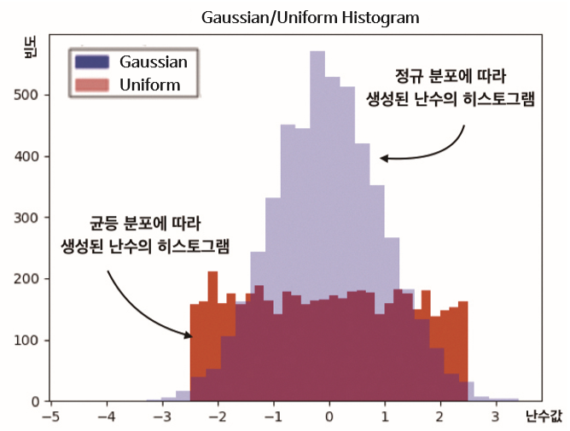
Matplotlib
데이터 시각화의 용도
사람은 시각화 된 정보를 통해 데이터의 비교 분석이나 인과 관계 이해를 더 쉽게 할 수 있음. 데이터 시각화는 인간이 통찰을 통해 데이터에 내재하는 패턴을 알아내는 것에 유용
교육이나 홍보 등의 분야에서도 중요한 의사 소통이 도구
예) 균등 분포 vs. 가우시안 분포
Notes:
X축은 데이터 값. Y축은 데이터의 출현 확률/빈도 이 그림을 통해 균등분포가 데이터가 값에 상관없이 균등한 확률로 출현하는 성질을 가진다는 것을 알 수 있으며 가우시안 분포는
각 데이터 값의 출현 확률이 다르며 평균값 주위의 데이터가 많이 나타나는 분포라는 것을 알 수 있음

Slide 5
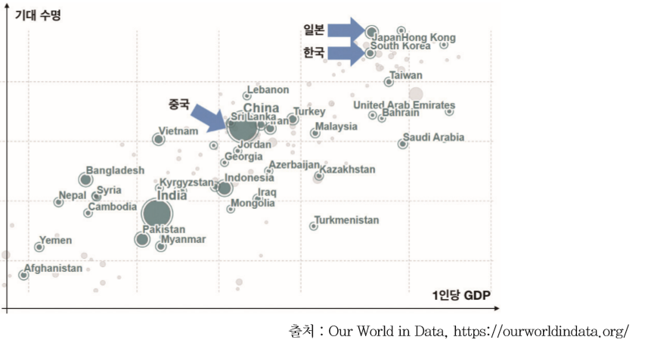
10.2 Matplotlib 사례
데이터 시각화를 통해 가치 있는 정보를 만드는 사례
스웨덴의 한스 로슬링교수가 만든 챠트:GDP와 기대 수명 사이의 상관관계(거품형 챠트)
Notes:
그림의 수평축은 달러로 표시한 1인당 GDP이며 수직 축은 기대수명. 2016년 아시아 각국의 1인당 GDP와 기대 수명을 표현함. 거품하나는 하나의 국가를 의미
거품이 크면 인구수가 그만큼 크다는 것을 의미하며 중국과 인도가 가장 큰 거품을 가지고 있음. 이러한 상관관계를 나타내는 이유는 1인당GDP가 증가하면서 의료수준과 위생수준이 향상되어 영아사망률이 감소하고 전염병에 의한 사망률이 감소하기 때문으로 추정

Slide 6
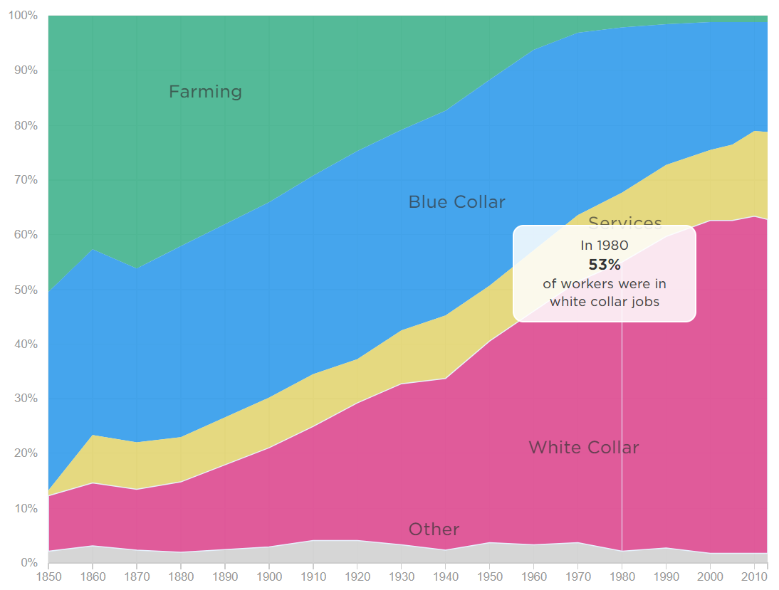
10.2 Matplotlib 사례
미국의 비영리 미디어 기관 : 국립공영라디오(NPR)의 웹사이트 (대화식 다이어그램형 챠트)
사용자는 마우스를 임의의 지점에 올릴 수 있으며 이 경우 풍선 도움말이 나타나서 사용자가 원하는 정보를 효과적으로 전달해 주고 있다.
출처 : 미 국립 공영 라디오, https://www.npr.org/
직접 접속해 보세요
Notes:
1850년대에서부터 지금까지의 노동인구 구성의 변화를 나타내고 있음. 사용자는 마우스를 임의의 지점에 올릴수 있으며 이 경우 풍선 도움말이 나타나서 사용자가 원하는 정보를 효과적으로 전달. 1980년도에 53% 미국인구가 사무직에 종사하고 있음을 대화식으로 표현함.
복잡한 설명이 없어도 신속하고 효과적으로 정보를 전달할 수 있고 빠르게 통찰을 이끌어낼 수 있음

Slide 7
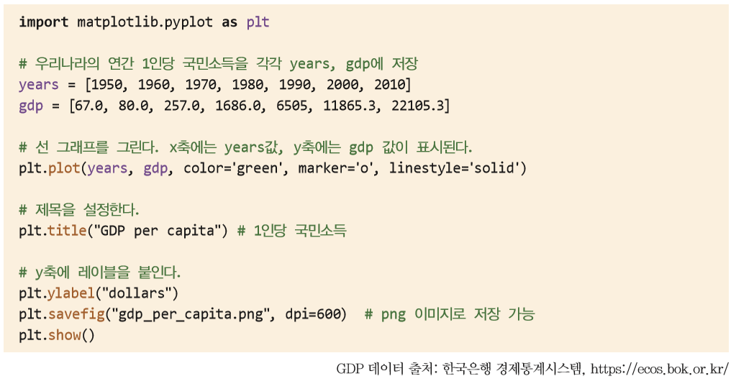
10.3 Matplotlib 사용하기
정의
데이터를 시각화하기 위한 도구로 파이썬의 라이브러리 형태로 사용
간단한 막대그래프, 선그래프, 산포도를 그리는 용도로 제격
예시

Slide 8
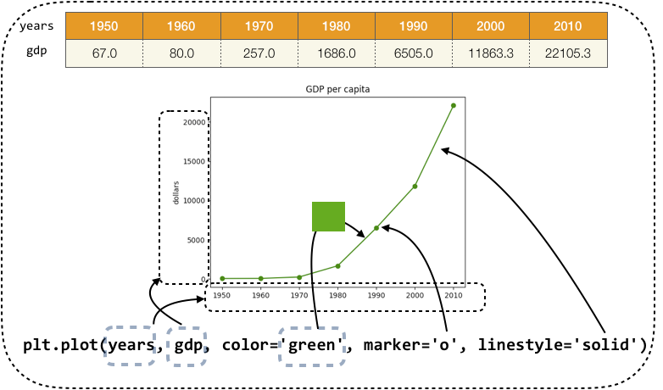
이 코드의 실행 결과는?
각각의 인자들의 의미는 정보를 시각화하는 방법

Slide 9
10.4 맷플롯립 코드 살펴 보기
첫 번째 단계는 pyplot 모듈을 불러와서 plt라는 별칭으로 지정하는 것
연도별 GDP의 변화
연도는 years 리스트에 담고, x축 데이터로 사용
GDP 값은 gdp라는 이름의 리스트를 만들어 데이터를 담게 하고, 이 값이 y축 데이터로 사용
선형 차트를 만들려면 plt의 plot() 함수를 호출. plot()은 x축 데이터와 y축 데이터를 인수로 받음
선의 색, 마크의 표시방법, 선의 두께 등을 키워드 인자로 줄 수 있다.

Slide 10
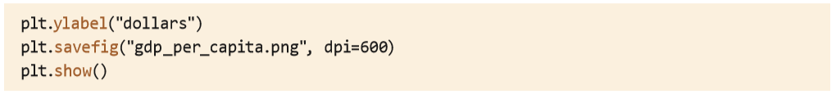
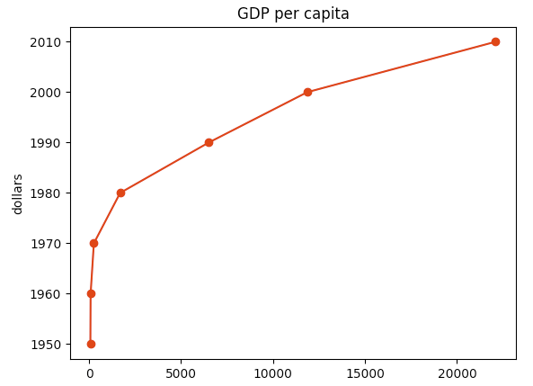
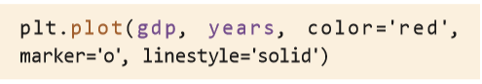
10.4 맷플롯립 코드 살펴 보기
차트의 제목 레이블을 설정한다. 차트의 최상단에 표시된다
y축의 레이블을 지정, savefig() 함수를 통해서 파일을 저장함. 해상도는 dpi를 통해 지정
dpi는 dot per inch로 1인치(약 2.54cm)당 점의 수를 의미함
반드시 plt.plot() 함수를 사용하여야 화면에 차트가 나타난다

Slide 11
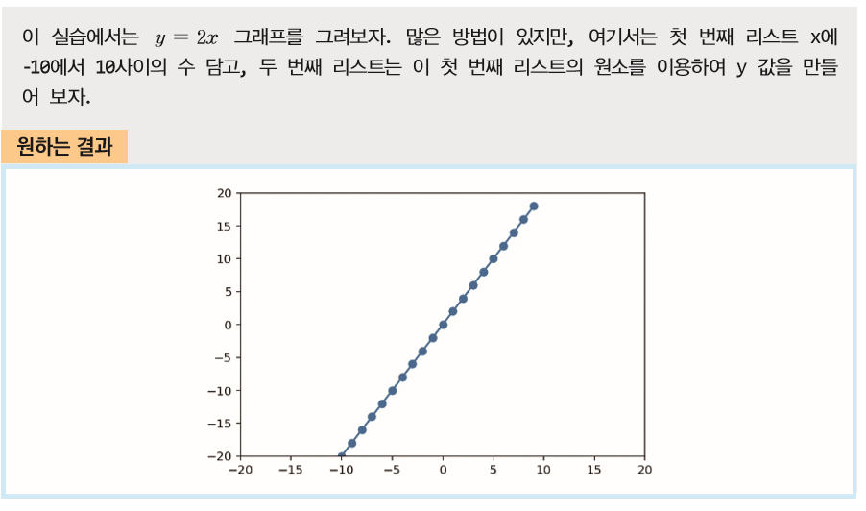
 | LAB¹⁰⁻¹수학 함수도 쉽게 그려보자

Slide 12
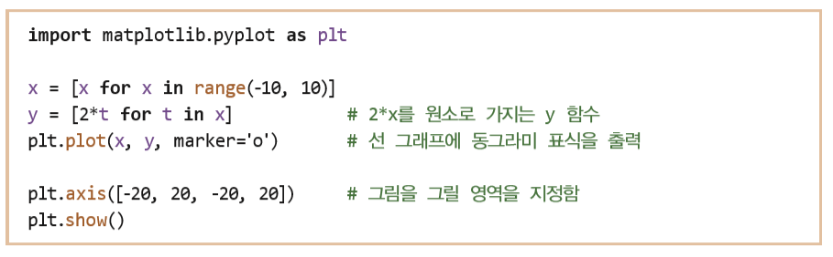
 | LAB¹⁰⁻¹수학 함수도 쉽게 그려보자

Slide 13
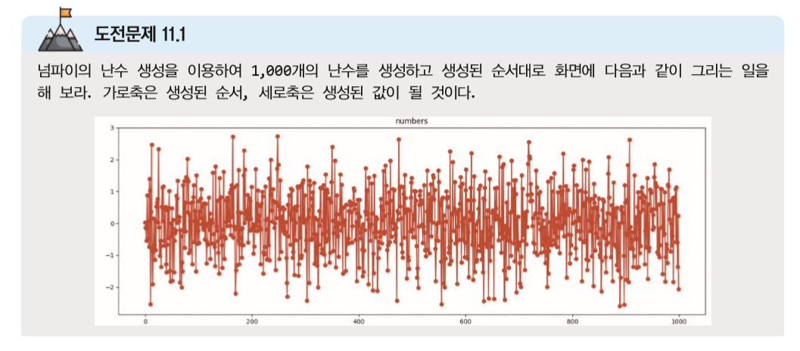
10.4 맷플롯립 코드 살펴 보기

Slide 14
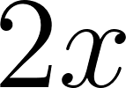
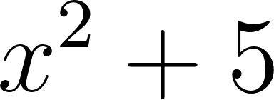
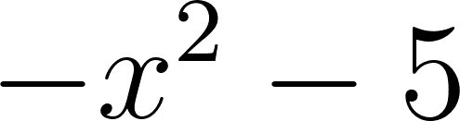
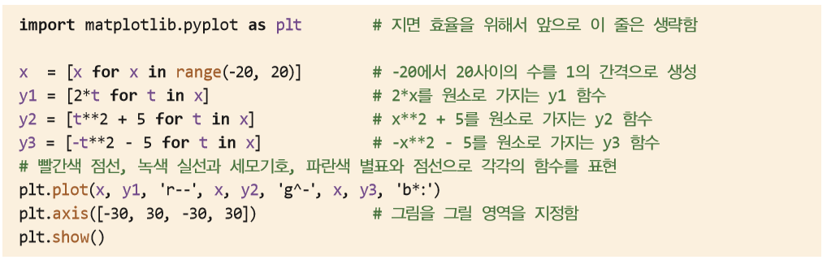
10.5 차트 장식을 도와주는 다양한 기법들
plot() 함수를 수정하여 한 번의 호출만으로 , , 의 세 함수를 그려보도록 하자.

Slide 15
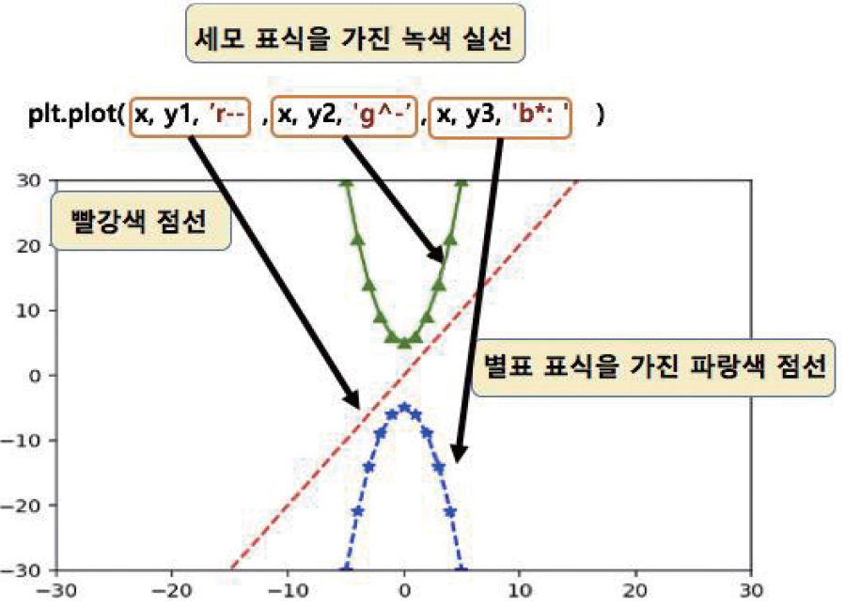
‘r--’나 ‘g^-’, ‘b*:’와 같은 포맷 지정명령을 통해 선의 색깔, 표식의 종류, 선의 형태를 지정할 수도 있다.
r은 빨강, g는 녹색, b는 파랑을 의미한다.
--는 점선, -는 실선, :는 짧은 점선을 의미한다.
표식 기호 ^는 세모, *는 별표 표식을 각각 의미

Slide 16
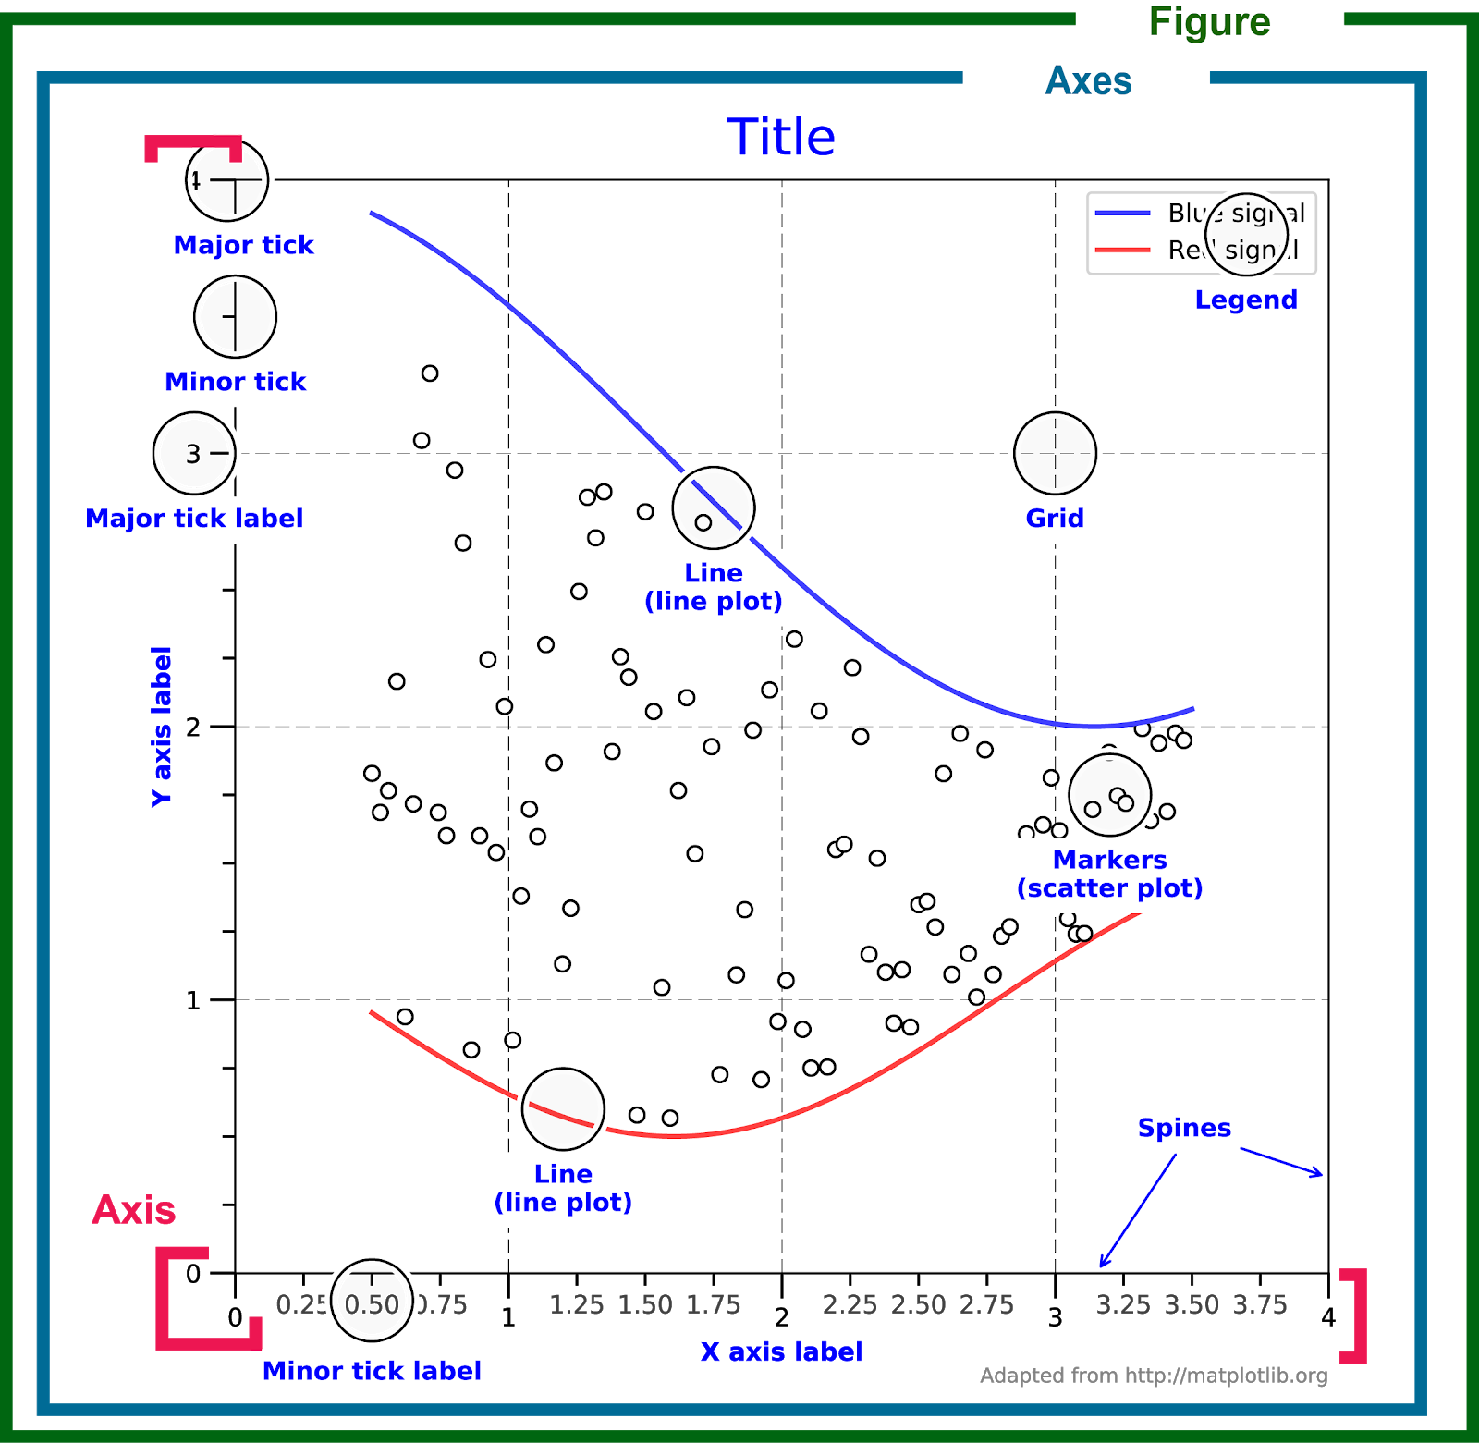
matplotlib에서 차트를 구성하는 여러 가지 용어들

Slide 17
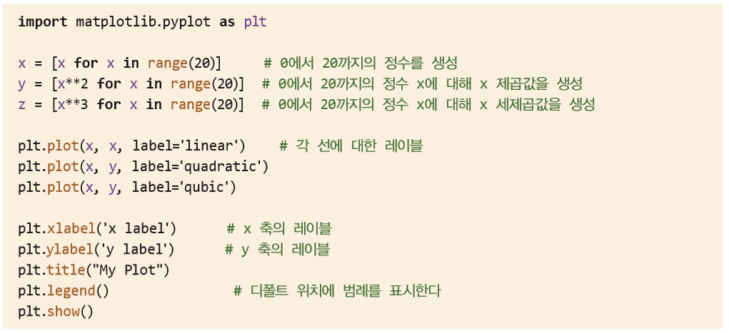
10.6 하나의 차트에 여러 개의 데이터를 그려보자
리스트 x를 다음과 같이 선언하고 이를 리스트 x, y, z와 함께 그려보자.
여기에 각 차트를 설명하는 범례(legend)를 추가하면 다음과 같다.

Slide 18
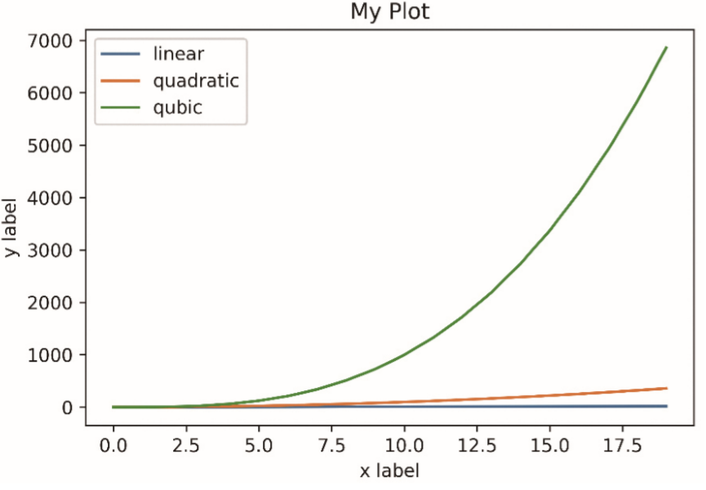
코드의 실행 결과는?

Slide 19
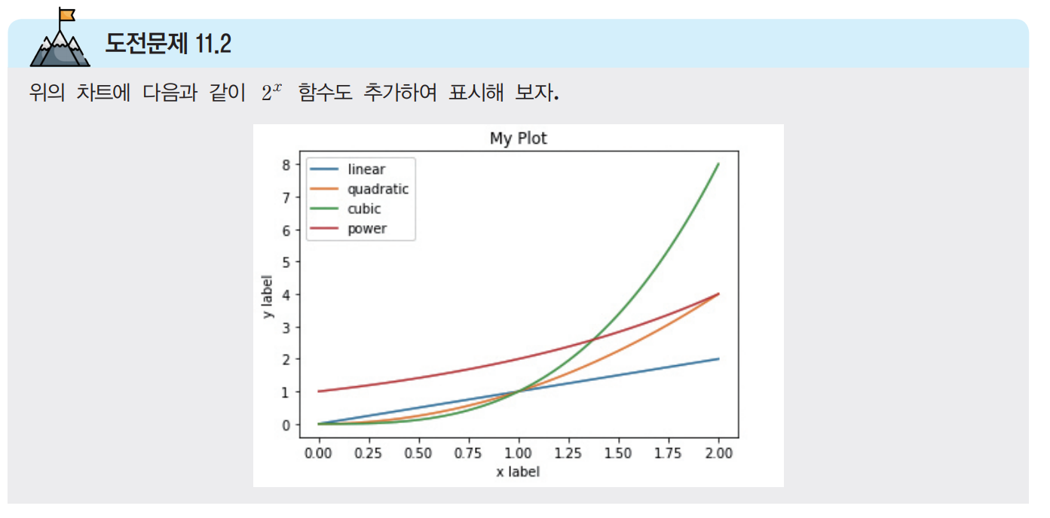

Slide 20
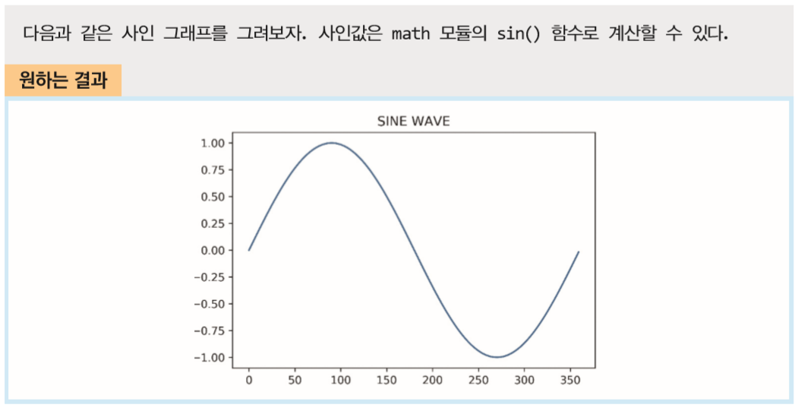
 | LAB¹⁰⁻² 삼각함수의 기본인 사인 그래프 그리기

Slide 21
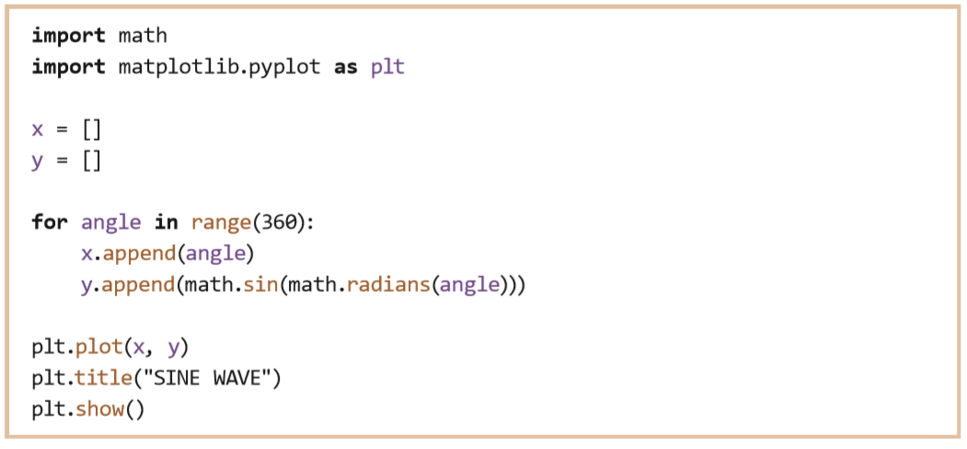

 | LAB¹⁰⁻² 삼각함수의 기본인 사인 그래프 그리기

Slide 22
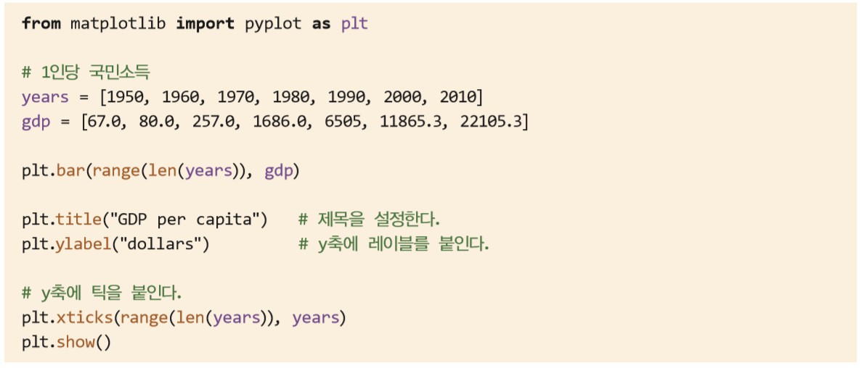
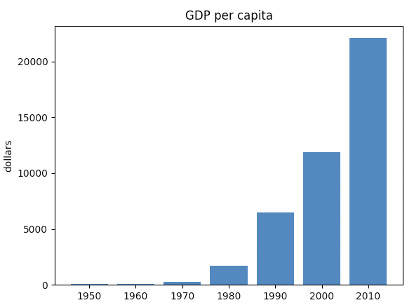
10.7 막대형 차트도 손쉽게 그려보자
plt.bar() 함수를 호출하여 화면에 막대형 차트를 그릴 수 있다.
앞의 1인당 국민소득을 막대 그래프로 그려보자.

Slide 23
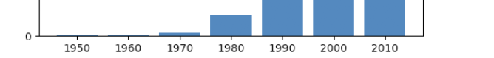
10.7 막대형 차트도 손쉽게 그려보자
아래의 range() 함수는 정수의 범위를 생성하는 함수이다.
이 경우 years 리스트가 7 개의 항목을 가지고 있으므로 0에서 6까지의 정수 범위를 만든다.
이 범위가 막대형 차트의 가로축 범위가 되는 것이다.
xtick() 함수를 사용하여 가로축 범위의 눈금마다 부여할 눈금값을 지정
아래와 같이 years 리스트의 항목들을 사용

Slide 24
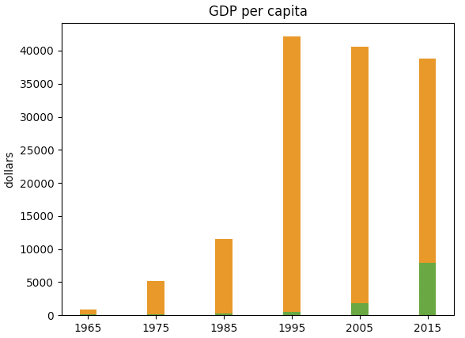
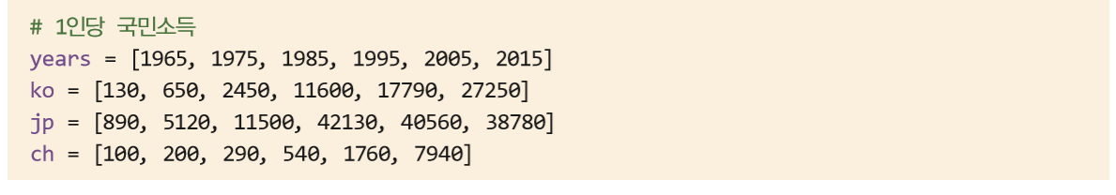
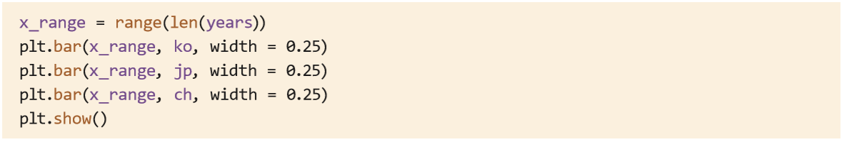
10.8 여러나라의 국민소득 추이를 다중 막대형 차트로 그리자
한국_{kr}뿐만 아니라 일본_{jp}, 중국_{ch}의 국민소득 추이를 다중 막대형 차트로 그려보자
어떤 방법을 사용할까?
아래와 같이 데이터 리스트를 먼저 만들자
두께를 0.25로 줄여보자. 그리고 가로축의 범위는 세 개의 막대형 차트가 공유해야 하는 것이므로 아래와 같이 변수에 담아 공유해서 사용하자

Slide 25
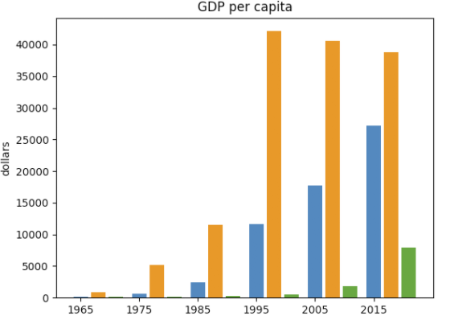
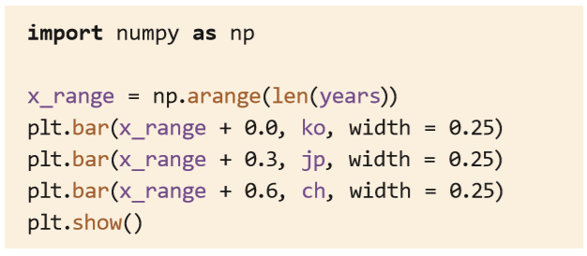
10.8 여러나라의 국민소득 추이를 다중 막대형 차트로 그리자
이전 페이지의 표는 알아보기가 힘든 단점이 있다.
각 막대의 가로축 범위를 조금씩 차이를 두는 방법을 사용
그런데 정수 범위를 생성하는 range() 함수의 결과에 실수 값을 더하는 것은 불가능
실수 범위를 생성하는 넘파이의 범위로 변경하여 다음과 같이 완성
막대의 너비는 0.25
막대간 간격은
0.05

Slide 26
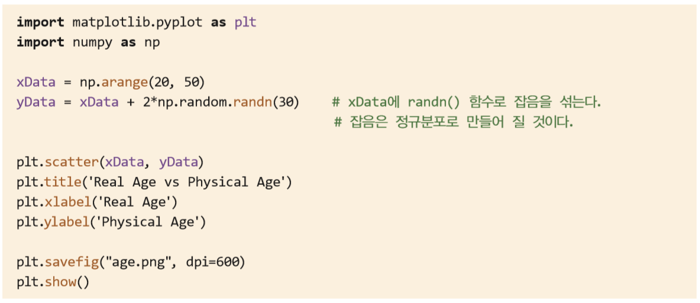
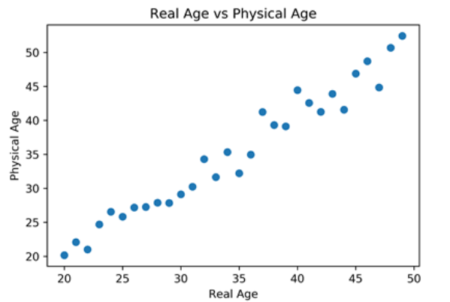
10.9 데이터를 점으로 표현하는 산포도 그래프 그리기
산포도 플롯^{scatter plot}은 개별 데이터 포인트를 그리는 차트. 산포도를 그릴 때는 각 데이터 포인트가 연결되지 않는다. 산포도 그래프를 그릴 때는 scatter() 함수를 사용함

Slide 27
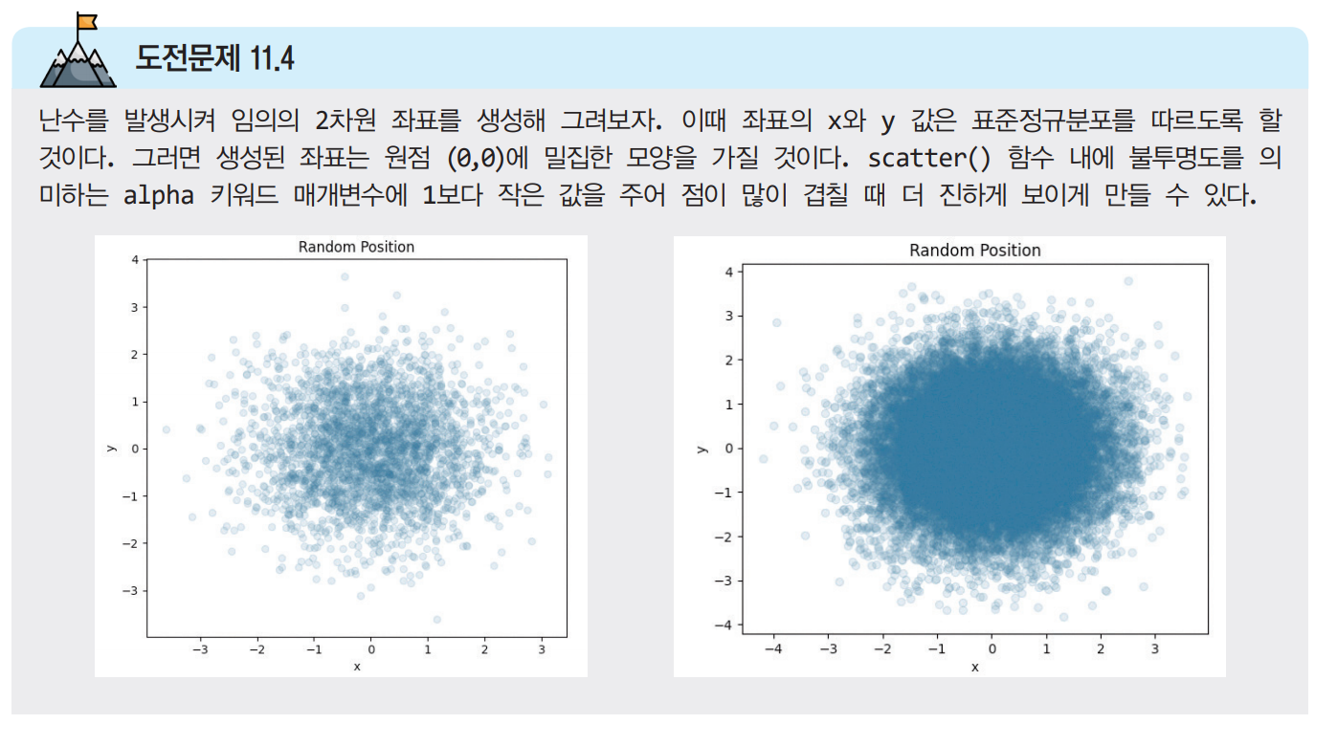

Slide 28
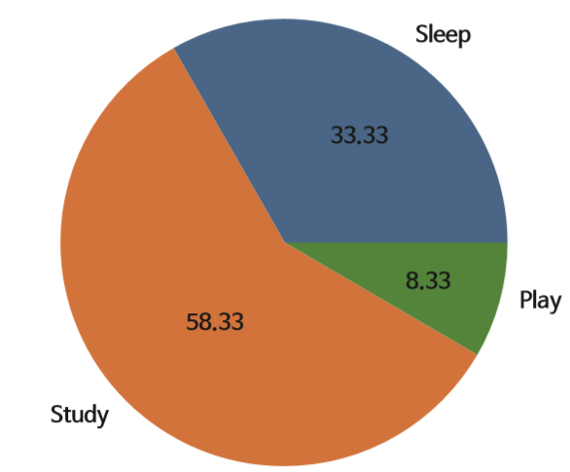
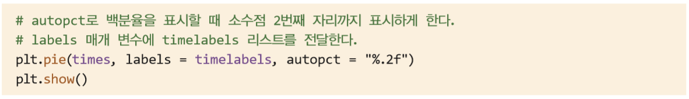
10.10 맛있는 피자가 생각나는 파이 차트
파이 차트^{pie chart}는 데이터의 값에 따라서 원형 비율로 나누어져 있는 차트
파이 차트는 비즈니스 세계에서 널리 사용(예들들어, 상품의 시장 점유율을 표시)

Slide 29
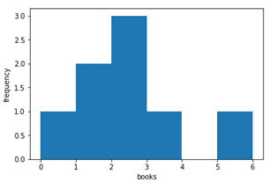
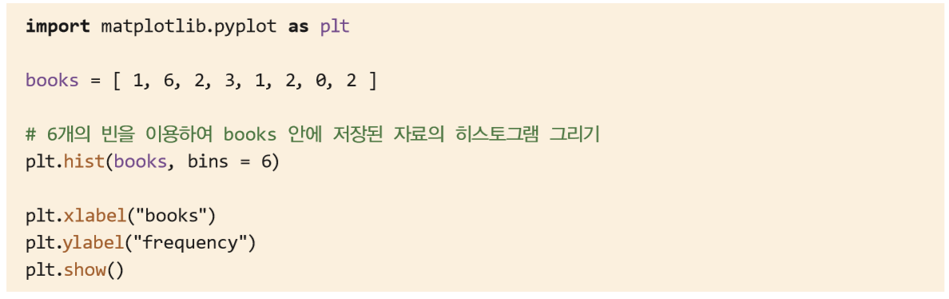

10.11 히스토그램으로 자료의 분포를 한눈에 보아요
히스토그램은 주어진 자료를 몇 개의 구간으로 나누고 각 구간의 도수^{frequency}를 조사하여 나타낸 막대 그래프이다
학생 8명이 1년동안 읽은 책의 수
데이터의 분포를 설명하는 차트.
데이터가 들어가는 통을 bin이라 하자.

Slide 30
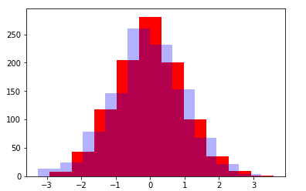
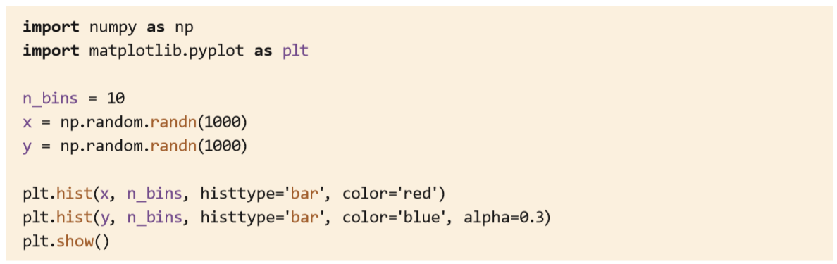
10.12 겹쳐진 히스토그램도 그리자 : 다중 히스토그램
정규분포 함수가 만든 임의의 값의 분포
10개의 구간으로 나누어서 분포를 그림
파란색 히스토그램의 투명도는 0.3
alpha 1 : 불투명
alpha 0 : 완전 투명

Slide 31
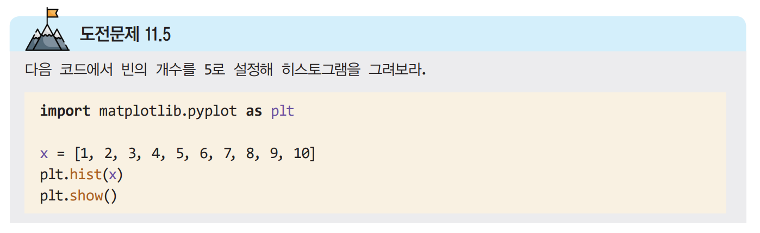
10.12 겹쳐진 히스토그램도 그리자 : 다중 히스토그램

Slide 32
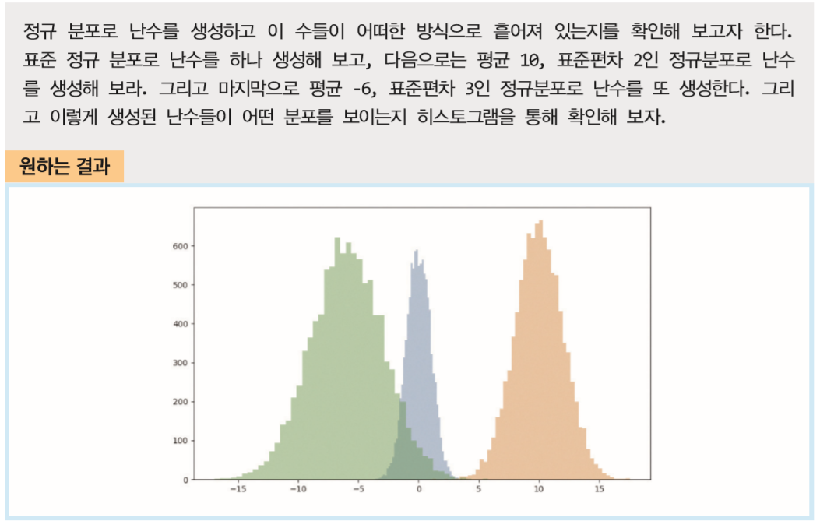
LAB¹⁰⁻³정규분포로 생성된 난수를 눈으로 확인하기

Slide 33
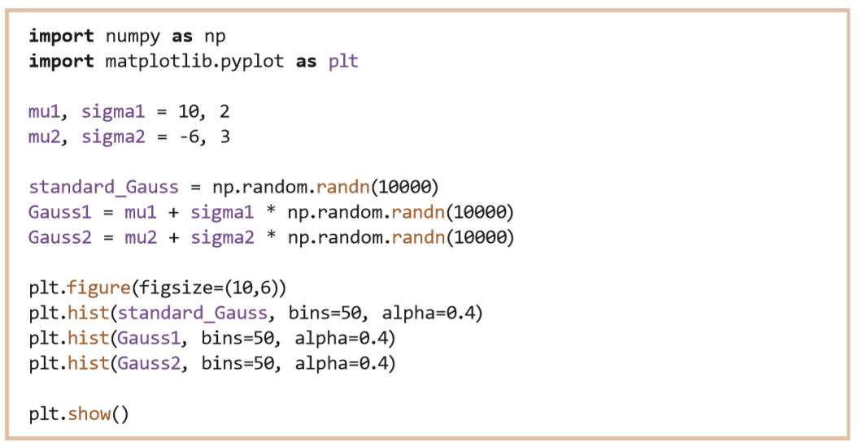
LAB¹⁰⁻³정규분포로 생성된 난수를 눈으로 확인하기

Slide 34
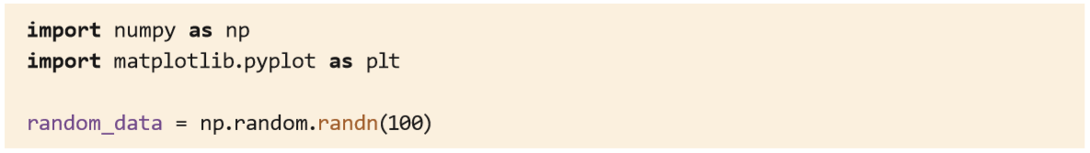
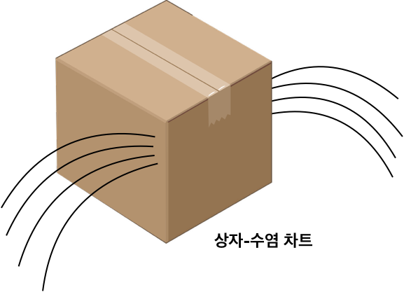
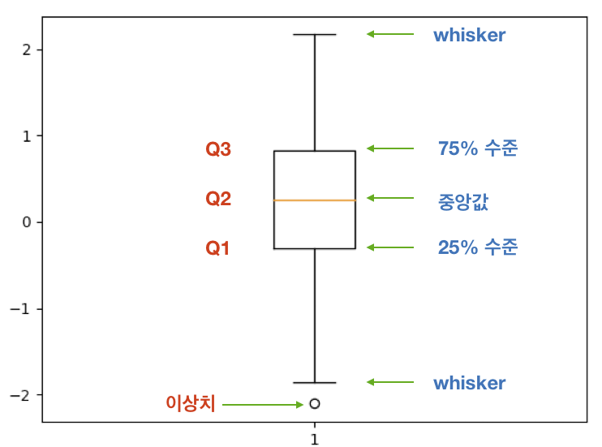
10.13 데이터를 효율적으로 표현하는 상자 차트를 알아보자
상자 차트^{box plot}은 데이터의 최대, 최소, 중간값과 사분위 수 등을 효율적으로 가시화 할 수 있는 방법이다.
사분범위
데이터의
분포범위

Slide 35
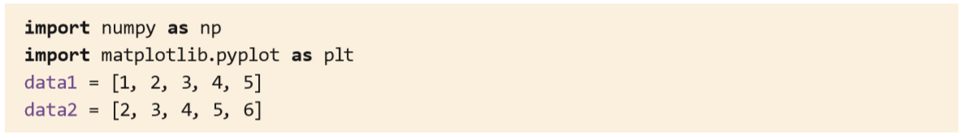
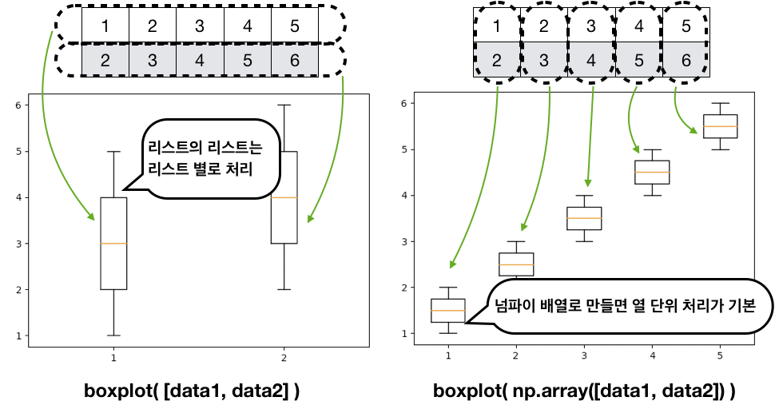
10.14 여러 개의 상자 차트 그리기

Slide 36
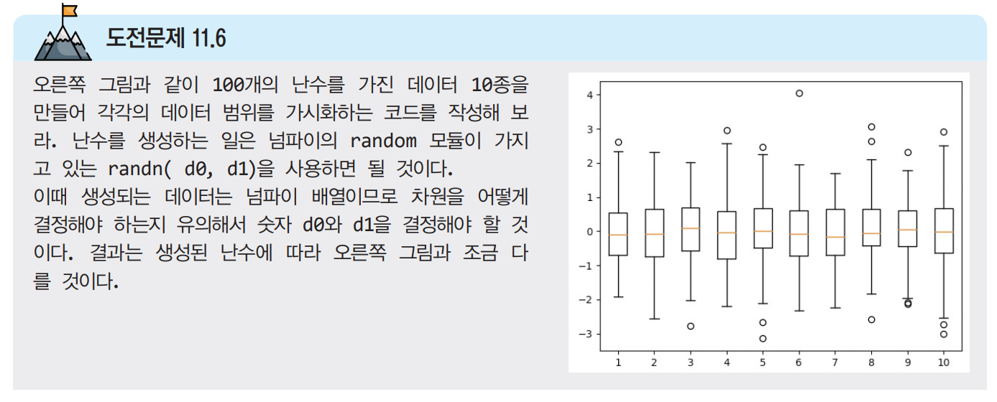
10.14 여러 개의 상자 차트 그리기

Slide 37
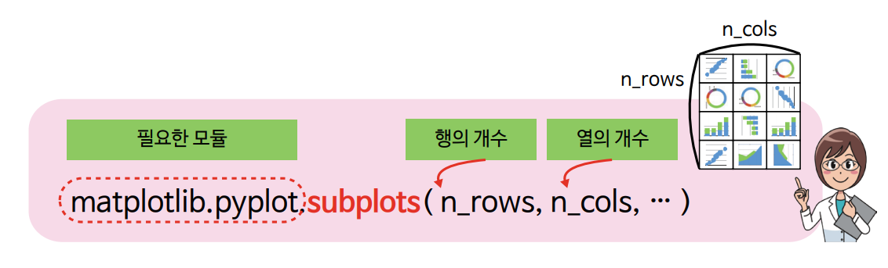

10.15 한 화면에 여러 그래프 그리기 : subplots()

Slide 38

10.15 한 화면에 여러 그래프 그리기 : subplots()
다른 방법으로 부분 그래프를 그려볼 수 있어요

Slide 39

LAB¹⁰⁻⁴ 서브플롯 이용해 보기

Slide 40

LAB¹⁰⁻⁴ 서브플롯 이용해 보기

Slide 41


